Slide 1

Le 26/08/2024
Réalisé par:
Said CHAHET
Mohamed GASSAMA
Xavier CUNIBERTI

Slide 2
Sommaire:
Choix des sources de données et méthodes de collecte.
Structure des données.
Choix système de base de données.
Visualisation des données avec l'API Dash.
Création d’une API avec FastAPI pour l'interaction avec Elasticsearch.
Utilisation de Docker pour l’orchestration des conteneurs.
Automatisation des flux travail avec Airflow.
Difficultés rencontrées.
Conclusion

Slide 3
Choix des sources de données
Un fichier python contenant le code de scraping est créé pour chaque source de données.
Les bibliothèques de scraping utilisées sont les suivantes :
Selenium et BeautifulSoup avec l'utilisation d’un WebDriver.
Playwright et Selectolax.
LinkedIn
France Travail
WTTJ
Indeed
Sources
Scraping
Json files
Notes:
Nous avons opté pour le scraping pour récupérer la liste des offres d’emploi, car il n’y avait pas d’APIs opérationnelles pour pourvoir récupérer les données librement depuis ces sites.

Slide 4
Structure des données
Les données récupérées à l’issue du scraping sont structurées dans des fichiers JSON sous la forme suivante :
Tag | Description | Exemple
Id | UUID généré par le code d’insertion en base de données. | p3-L5ZABmH9GKX35lC19
source | Source de l’offre d’emploi. | welcometothejungle
title | Titre du poste de l’offre. | data engineer
company | Nom de l'entreprise qui recrute. | MP DATA
location | Localisation de l’offre. | Paris
link | Lien vers l’offre.
description | Description de l’offre.
skills | Liste des compétences triées par type sous forme de dictionnaire. | "skills": { "ProgLanguage": [ "Java", "Python" ], "DataBase": [ "SQL", "NoSQL" ], "BigData": [ "Spark" ],
details | Autres informations. | "details": { "TypeContract": "CDI", "Salary": "Non spécifié", "Level": null, "Experience": null }
Notes:
[ { "id": "p3-L5ZABmH9GKX35lC19", "source": "welcometothejungle", "title": "data engineer", "company": "MP DATA", "location": "Boulogne-Billancourt", "link": "https://www.welcometothejungle.com/fr/companies/mp-data/jobs/data-engineer-h-f-2-ans-xp_boulogne-billancourt?q=47cca7b570af031a4e639166fc0eb10b&o=0d00b82b-efb3-45c5-b7eb-22cf0c1ccd27", "description": "Descriptif du posteEn tant que Data Engineer, vous maîtrisez :Les langages de programmation tels que Python, C/C++, Java, RustLes outils et frameworks tels que Spark, Kafka, Django, FlaskLes plateformes cloud telles que AWS, GCP, AzureLes technologies de stockage comme Snowflake, S3, GCS, Azure BlobLes bases de données SQL et NoSQL comme Postgres, MongoDBLes pratiques de CI/CD et les outils associés comme Git Lab", "skills": { "ProgLanguage": [ "Java", "Python" ], "DataBase": [ "SQL", "NoSQL" ], "BigData": [ "Spark" ], "CloudComputing": [ "GCP", "AWS", "Azure" ], "DevTools": [ "Git" ], "DBMS": [ "Snowflake" ], "Other": [ "Cloud", "CI/CD" ] }, "details": { "TypeContract": "CDI", "Salary": "Non spécifié", "Level": null, "Experience": null } } ]

Slide 5

Choix du SGBD
Vu la nature de nos données, nous avions plusieurs options pour leur stockage, parmi lesquelles :
MongoDB (Base de données NoSQL) :
Pourquoi : MongoDB est une base de données orientée document qui stocke des données au format JSON ou BSON. Elle est particulièrement adaptée pour gérer des documents JSON directement, sans avoir besoin de les transformer en tables relationnelles.
Avantages :
Flexibilité : Permet de stocker des documents avec des structures de données complexes.
Scalabilité horizontale : Conçue pour gérer de grands volumes de données en répartissant la charge sur plusieurs serveurs.
Adaptabilité : Idéale pour exécuter des requêtes dynamiques et gérer de données semi-structurées ou non structurées.
Notes:
Elasticsearch est généralement mieux adapté pour la recherche de mots-clés dans le texte, car il est spécialement conçu pour les recherches full-text avec des fonctionnalités avancées comme l'analyse,
la pertinence, le scoring, et les recherches en temps réel. MongoDB peut le faire, mais Elasticsearch offre de meilleures performances et plus de fonctionnalités pour les recherches textuelles complexes.

Slide 6

Choix du SGBD
Vu la nature de nos données, nous avions plusieurs options pour leur stockage, parmi lesquelles :
Elasticsearch (Moteur de recherche NoSQL) :
Pourquoi : Elasticsearch est un moteur de recherche distribué qui fonctionne sur des documents JSON. Il permet d'effectuer des recherches rapides et complexes sur le contenu de ces documents JSON, (par exemple, rechercher des offres d'emploi par compétences spécifiques, localisation, chercher des mots dans le champ description). Cette capacité nous a conduits à le choisir pour stocker nos données JSON.
Avantages :
Optimisé pour les recherches full-text et les filtres.
Facilité d'intégration et rapidité de chargement des données.
Indexation automatique des documents.
Scalabilité et distribution natives.
Dans notre cas, nous allons stocker nos JSON dans l’index «jobmarket ».
Notes:
Elasticsearch est généralement mieux adapté pour la recherche de mots-clés dans le texte, car il est spécialement conçu pour les recherches full-text avec des fonctionnalités avancées comme l'analyse,
la pertinence, le scoring, et les recherches en temps réel. MongoDB peut le faire, mais Elasticsearch offre de meilleures performances et plus de fonctionnalités pour les recherches textuelles complexes.

Slide 7





Architecture du projet
Scraping
Cron Job
JSON files
JSON Transformation
Data_cleaning.py
JSON files Transformed
Dash API
HTPP
Load JSONs
Bulk_script.py
HTPP
FastAPI

Slide 8
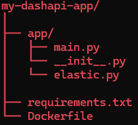
Visualisation des données avec l'API Dash
Création d’une API Dash avec Plotly, pour visualiser les données.
Création de graphiques avec des requêtes Elasticsearch personnalisées.
Multitudes de possibilités d’affichages.
Architecture de l’API :
Notes:
Au début nous avons choisi Kibana pour visualiser les données mais après utilisation nous nous somme rendu compte que ce n’était pas pratique car:
1- Il n’est impossible de créer des graphiques avec des requêtes personnalisés.
2- Nous n’avons pas réussi à exporter les Dashboard créés.

Slide 9
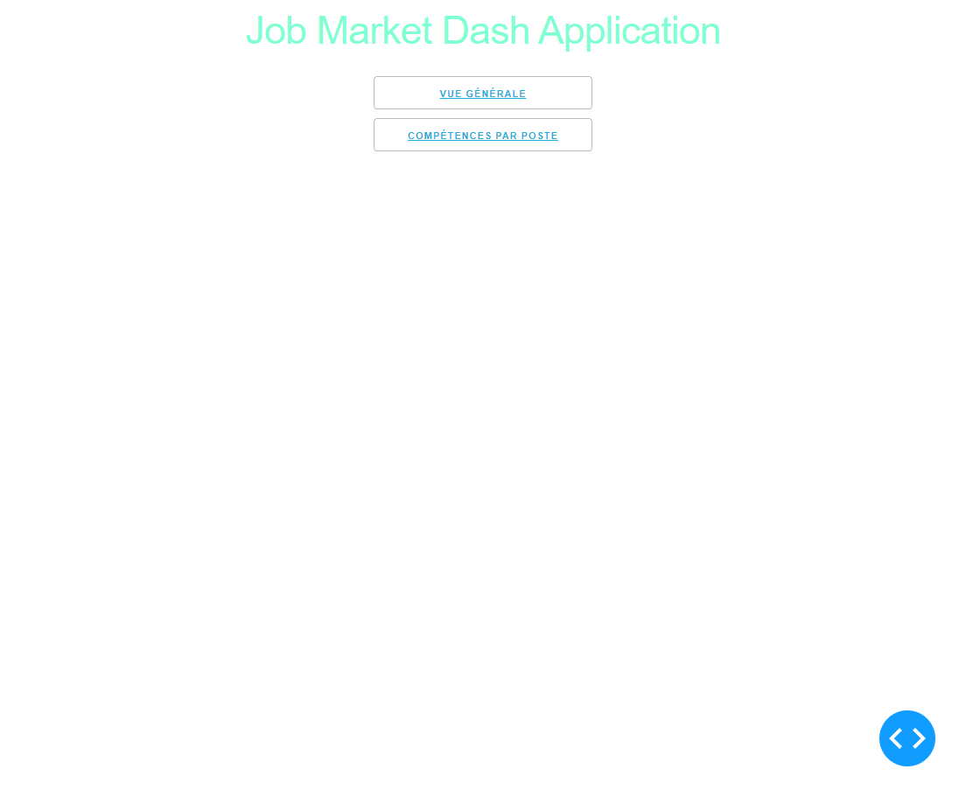
Visualisation des données avec l'API Dash
Notes:
Au début nous avons choisi Kibana pour visualiser les données mais après utilisation nous nous somme rendu compte que ce n’était pas pratique car:
1- Il est impossible de créer des graphiques avec des requêtes personnalisés.
2- Nous n’avons pas réussi à exporter les Dashboard créés.

Slide 10
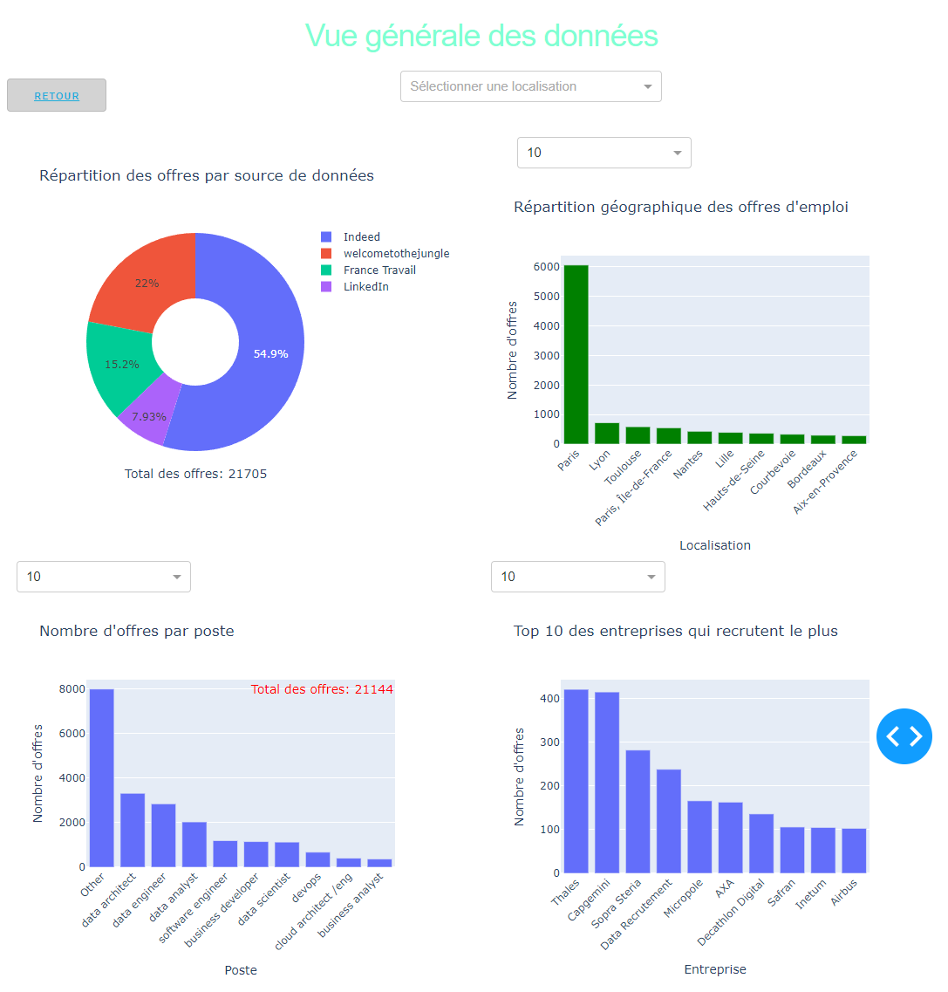
Visualisation des données avec l'API Dash
Notes:
Au début nous avons choisi Kibana pour visualiser les données mais après utilisation nous nous somme rendu compte que ce n’était pas pratique car:
1- Il est impossible de créer des graphiques avec des requêtes personnalisés.
2- Nous n’avons pas réussi à exporter les Dashboard créés.

Slide 11
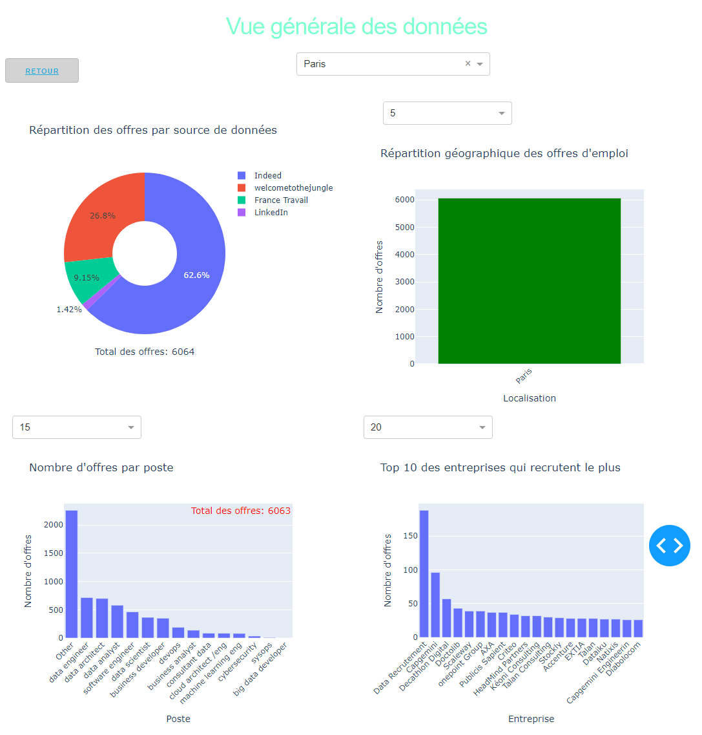
Visualisation des données avec l'API Dash
Notes:
Au début nous avons choisi Kibana pour visualiser les données mais après utilisation nous nous somme rendu compte que ce n’était pas pratique car:
1- Il est impossible de créer des graphiques avec des requêtes personnalisés.
2- Nous n’avons pas réussi à exporter les Dashboard créés.

Slide 12
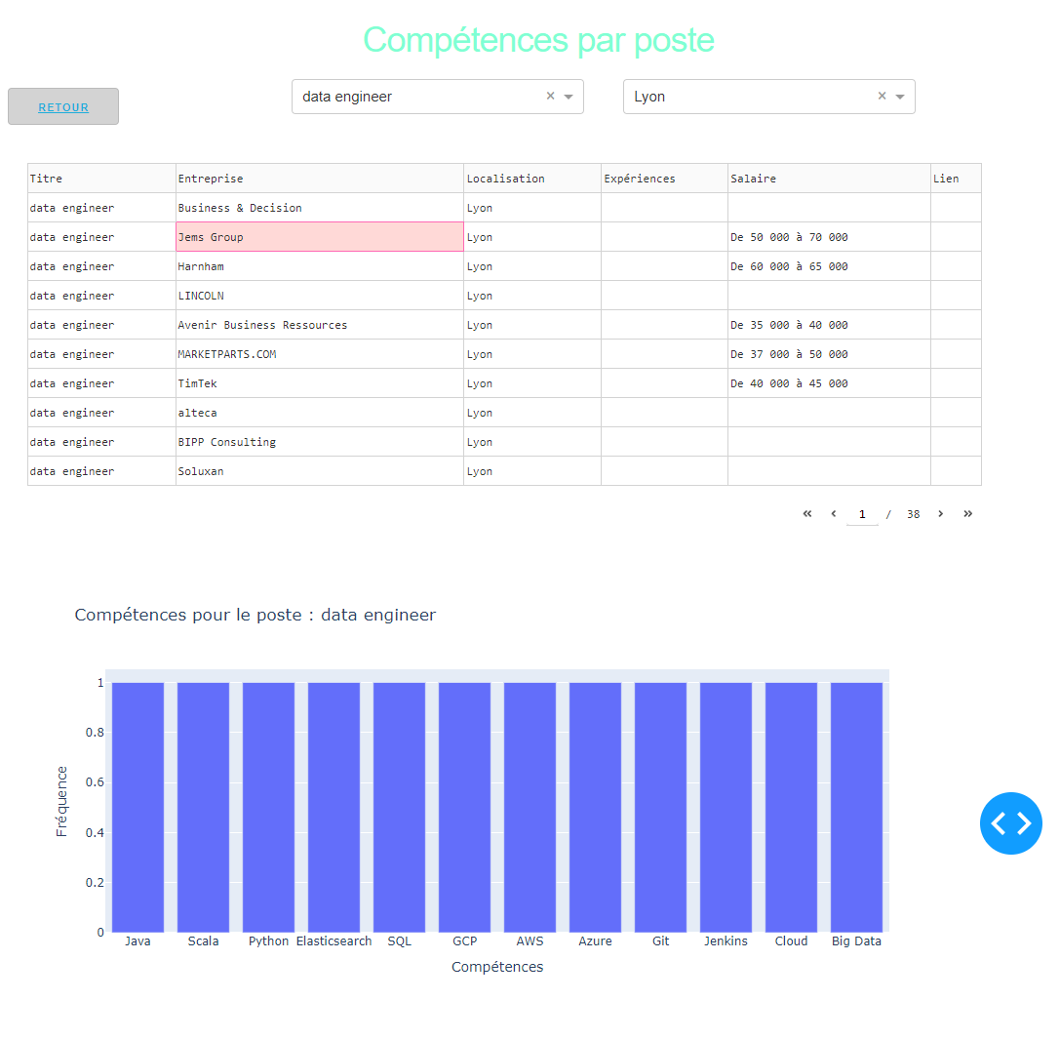
Visualisation des données avec l'API Dash
Notes:
Au début nous avons choisi Kibana pour visualiser les données mais après utilisation nous nous somme rendu compte que ce n’était pas pratique car:
1- Il est impossible de créer des graphiques avec des requêtes personnalisés.
2- Nous n’avons pas réussi à exporter les Dashboard créés.

Slide 13
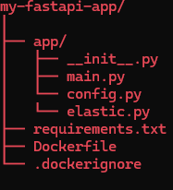
Création d’une API avec FastAPI pour l'interaction avec Elasticsearch.
Création d’une API avec FastAPI pour interagir avec Elasticsearch.
Architecture de l’API:
Notes:
User: admin
Mot de passe : @dmin7

Slide 14
Création d’une API avec FastAPI pour l'interaction avec Elasticsearch.
L’API contient les fonctionnalités principales suivantes :
• authenticate_admin : Authentification pour créer, mettre à jour, ou supprimer des offres.
• read_root : Vérifie si l’API fonctionne indépendamment d’Elasticsearch.
• get_job_offers : Récupère les offres via HTTP GET.
• create_job_offer : Crée une nouvelle offre dans Elasticsearch via HTTP POST.
• update_job_offer : Met à jour une offre existante via HTTP PUT.
• delete_job_offer : Supprime une offre via HTTP DELETE.
Notes:
User: admin
Mot de passe : @dmin7

Slide 15

Création d’une API avec FastAPI pour l'interaction avec Elasticsearch.
L’API contient les fonctionnalités principales suivantes:
read_root
get_job_offers
(GET)
HTTP
create_job_offer
(POST)
HTTP
authenticate_admin
update_job_offer
(PUT)
delete_job_offer
(DELETE)
Notes:
User: admin
Mot de passe : @dmin7

Slide 16
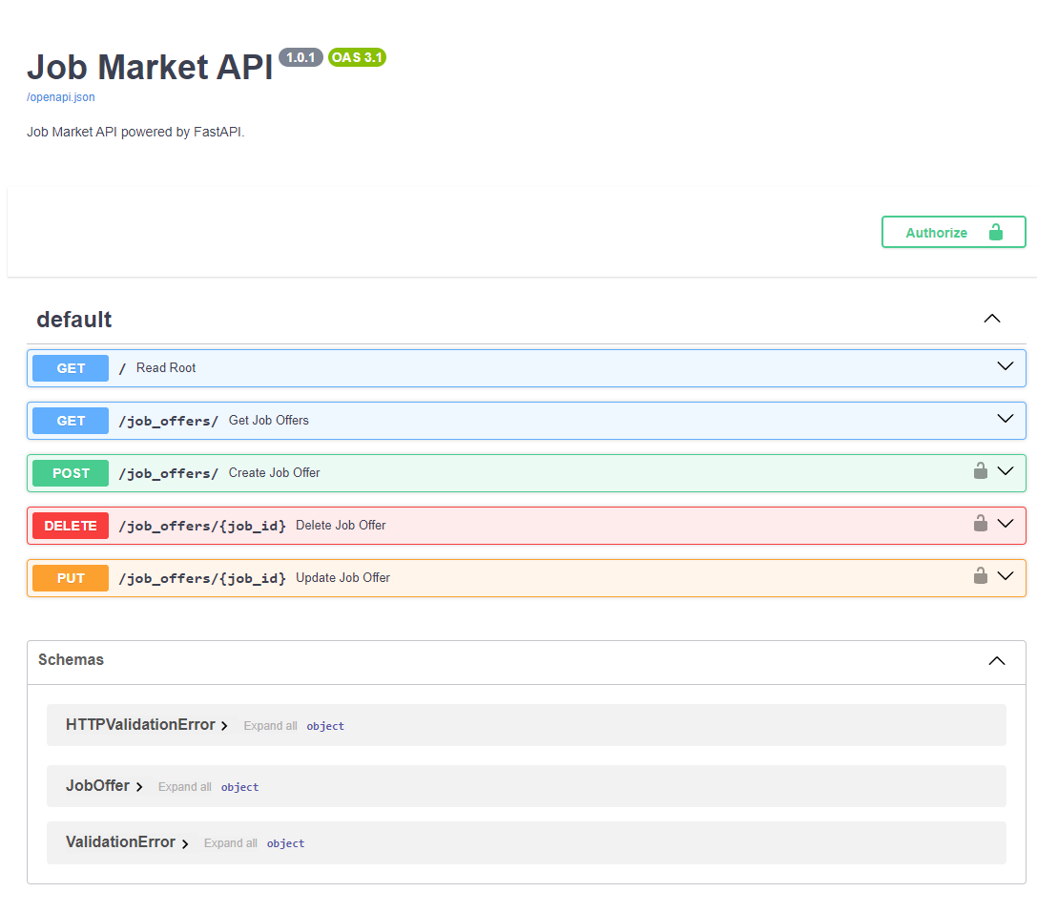
Création d’une API avec FastAPI pour l'interaction avec Elasticsearch.
Notes:
{
"id":"",
"source": "FastAPI",
"title": "SCH",
"company": "My company",
"location": "Lyon",
"link": "my link",
"description": "jkdfhvmkdhfmlkdhfgldkfhglùkdhfglfkhglkfhglml,vcbù,fùlkjfgkhljlb,cx;vnlkfgjlkfglcvw,bùlsfjkgbsjr blsk,blkjfsghjfs,cvb xblfkjhclg;,vbfsg",
"skills": { "ProgLanguage": [
"R"
],
"DataBase": [],
"DataAnalytics": [
"R"
],
"BigData": [],
"MachingLearning": [],
"DataSerialization": [],
"DataVisualization": [],
"Statistics": [],
"CloudComputing": [],
"DevTools": [],
"Os": [],
"DBMS": [],
"SoftBigDataProcessing": [],
"Automation": [],
"InfrastructureAsCode": [],
"NetworkSecurty": [],
"Virtualisation": [],
"Containers": [],
"Collaboration": [],
"Other": [
"Big Data"
],
"FrSoftSkills": [],
"EnSoftSkils": []
},
"details": {"JobDetail": [],
"TypeContract": [],
"Salary": [],
"Level": [],
"Experience": [
"2 ans"
]}
}

Slide 17

Conteneurisation avec Docker
Choix de Docker :
Isolation des environnements pour chaque application.
Résolution des problèmes de déploiement.
Gestion simplifiée des applications.
Facilitation de la communication entre conteneurs.
Dash API
FastAPI
Notes:
J’ai laisse Kibana dans la présentation pour montrer que nous l’avons utilisé dans le projet, même si par la suite nous avons substitué à cette solution par une API Dash.

Slide 18
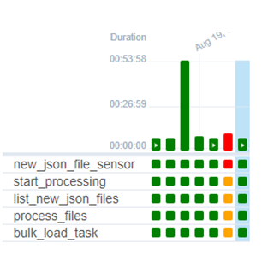
Automatisation du flux avec Airflow
Pourquoi utiliser Airflow ?
Orchestration et automatisation de workflows complexes.
Suivi et monitoring en temps réel.
Facilité d'intégration (bases de données, APIs, systèmes de fichiers, etc.).
Inconvénients:
Courbe d’apprentissage élevée.
Consommation de ressources importante.
Pas optimal pour le traitement de données en temps réel (conçu pour l'exécution de tâches planifiées et batch).
Le projet jobmarket traite plusieurs sources de données quotidiennement, et Airflow garantit l'automatisation fiable de nos processus.

Slide 19
Automatisation du flux avec Airflow
Description du Dag:
File_sensor : Surveille l’arrivée des fichiers et déclenche le processus.
Communication des chemins de fichiers via xcom.
Isolation des transformations : Chaque fichier est transformé indépendamment pour une gestion efficace des erreurs.
Réseaux connectés : airflow-net et es-net.
- Exécute le script de transformation
- Déplace les JSON dans leurs dossiers définitif
Surveille l'arrivée de nouveaux JSON
- Vérifie que les fichiers sont stables
- Liste les nouveaux JSON
Charge les données Json dans ElasticSearch
xcom
xcom
Notes:
Réseaux airflow-net et es-net connectés.

Slide 20
Difficultés rencontrées
Difficultés liées à l’environnement de dev (manque de ressources…).
Complexité du scraping en raison des changements fréquents du code source et des protections sur des sites comme LinkedIn et Indeed.
Absence d’API officielle pour récupérer facilement les données de ces sites.
Variabilité dans la structure des offres d’emploi, compliquant l’extraction et la standardisation des fichiers JSON.
Impossibilité de maintenir un flux automatisé complet, de l’extraction à l’injection dans Elasticsearch, en raison des changements fréquents du code source.
Notes:
Les données ne sont pas structurées de la même manière même au sein du même site.

Slide 21
Conclusion et perspectives
Mise en pratique des compétences en ingénierie des données : Analyse du marché du travail par la collecte d’offres d’emploi via le scraping de plusieurs plateformes.
Automatisation des processus : Construction d’un pipeline de traitement de données automatisé avec Airflow.
Stockage optimisé : Utilisation d’Elasticsearch pour des recherches rapides et efficaces.
Développement d’APIs robustes : Création d’APIs avec FastAPI et Dash pour faciliter l’accès et l’analyse des données.
Portabilité et cohérence des environnements : Mise en œuvre de Docker pour garantir la fiabilité des environnements.
Expérience pratique : Gestion complète d’un projet de données, intégrant des technologies modernes pour répondre à des besoins réels.
Perspectives :
Intégration d’un LLM (Large Language Model) pour analyser automatiquement les descriptions des offres, en extrayant les compétences, les salaires et autres informations clés.

